Slide 1

Project Band

Slide 2
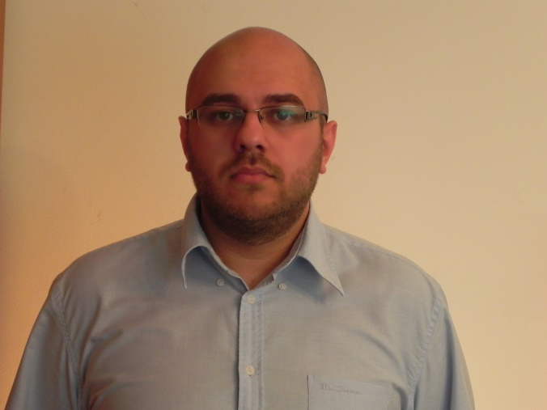
Band
Veress Ármin
Gazdaságinformatikus Bsc
veress.armin@gmail.com
+3606308437991

Slide 3

Feladataim
Band
Adatbázisséma megtervezése
Demók feltöltése és megjelenítése
Események létrehozása és kezelése

Slide 4

Kihívások
Band
Demók megjelenítése
Események szerkesztése
Határidők betartása

Slide 5

Tapasztalatok a képzés során
Band
Kipróbálhattam magam csapatmunka terén
Fejlődött az önismeretem
Megismerkedhettem új technológiákkal
Beleláthattam a vállalati szoftverfejlesztés folyamatába

Slide 6

KÖSZÖNÖM A FIGYELMET!
Kapcsolattartó neve
Kapcsolattartó telefonszáma

